Slide 1
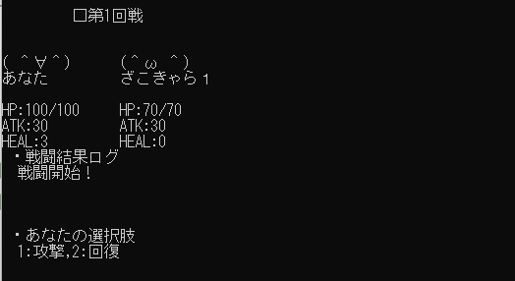
あなたの戦い
ゲーム画面
C班 井出 政宏

Slide 2
操作説明
数字キー：戦闘フェイズ，買い物フェイズでの選択肢決定
スペースキー：シーン遷移

Slide 3
なぜこれを作ったか？
ダブルバッファができないから高速更新すると画面がチラつくなぁ
(実はある)
更新頻度が少なくても大丈夫なRPGを作ろう！
CLIなのでリッチなグラフィック表現をするのは難しそう…
顔文字で画面に花を持たせよう！
プレイ時間を考えると規模が大きいものは難しいなぁ
戦闘と買い物だけに絞ろう！

Slide 4
ゲームの流れ
戦闘フェイズ
お金を稼いで･･･
三回繰り返す
買い物フェイズ
プレイヤーを強化して…
決勝戦

Slide 5
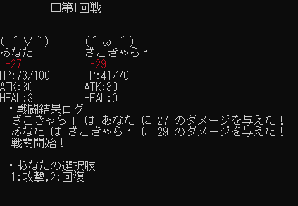
戦闘フェイズ
1.攻撃
ATKの数値だけ相手にダメージを与える
2.回復
HEALの残り回数を消費して，HPを全回復

Slide 6
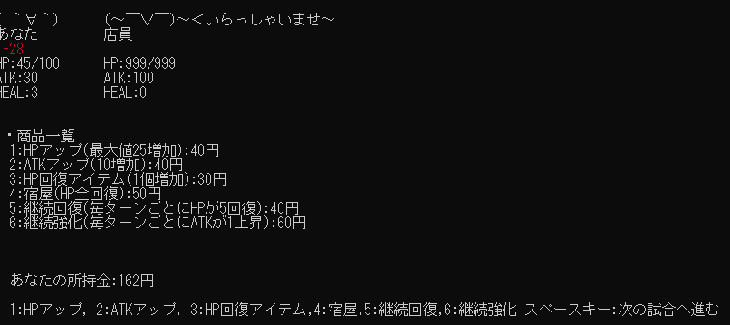
戦闘フェイズ
1.HPアップ
HP25上昇
2.ATKアップ
ATK10上昇
3.HP回復アイテム追加
4.HP全回復
5.継続回復
毎ターンHP回復
6.継続強化
毎ターンATKが上昇

Slide 7
余談
ダメージは95%~100%の間でブレる
ダメージの小数点以下は切り捨て
戦闘終了時の獲得金額は「敵毎の設定金額×max(1.0, 2.0-(戦闘ターン数+1)/16.0))」
ゲーム終了時のスコア計算は「累計獲得金額＋現在所持している金額×1.5」

Slide 8
反省点
良かった点
警告を消すことができた
戦闘システムを完成させることができた
余裕を持ったスケジュールで開発できた
バランスの調整不足
戦闘コマンド数の増加
音声の追加
敵のステータスをハードコーディングしてしまった

